Slide 1
Звіт з дослідження процесу ресертифікація юридичних осіб
Автор: Нестеренко Ганна
Дата формування: 30.07.2024

Slide 2
Зміст звіту
Опис задачі і вихідних даних
Аналіз аномалій в даних, визначення «вузьких» місць процесу
Пропозиції щодо усунення «вузьких» місць процесу

Slide 3
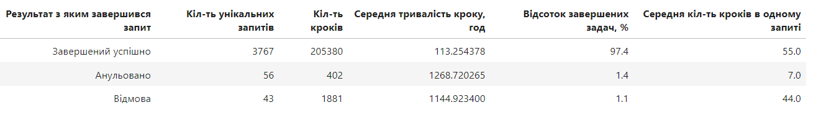
Опис задачі і вихідних даних
Мета: Створити візуальну схему процесу ресертифікації юридичних осіб, ідентифікувати проблемні ділянки та представити результати у вигляді презентації.
Основні інструменти: Jupyter Notebook, бібліотека pm4py, мережа Петрі (Petri Net)
Дані: Excel-файл із детальною інформацією про логи процесу.
Опис даних:
CASE_ID - ID запиту на ресертифікацію, для аналізу маємо 3866 запитів
STEP_NAME_EN - Маємо 50 унікальних кроків процесу
STEP_TYPE - учасники процесу, відповідальні за кожен крок. Маємо два значення: USERS (користувачі) і SRVCE (система)
STEP_START - дата і час початку кроку. Використаємо ці дані для розрахунку часу знаходження заявки на кожному кроці
PROCESS_STATUS_IND - результат з яким був завершений запит. Маємо три варіанти: Завершений успішно, Відмова і Анульовано
STAGE - статус кроку. Маємо три варіанти: CREATION (створення), WAITING (очікування) і EXECUTION (вирішення)
Дата початку дослідження: 2020-04-17
Дата завершення дослідження: 2020-09-28
Загалом маємо 97, 4% успішно завершених запитів і 2,6% неуспішних

Slide 4
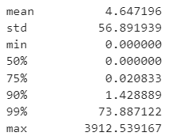
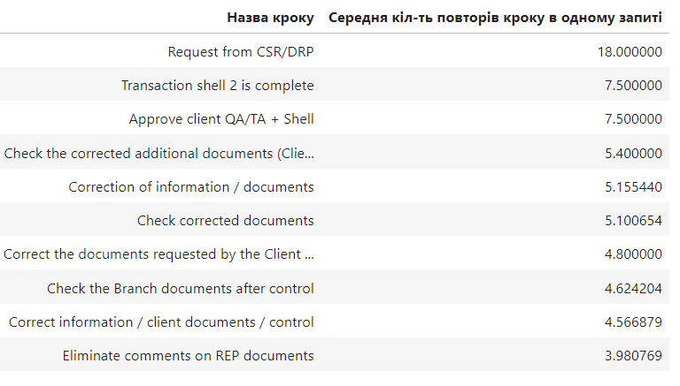
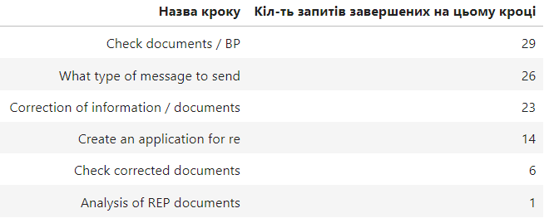
Аналіз аномалій в даних, визначення «вузьких» місць процесу
1. Проаналізувавши розподілення тривалості виконання кроків, можемо зробити висновок, що дані мають асиметричне розподілення і велику кіл-ть викидів: це бачимо порівнявши середню тривалість виконання кроку (mean, у годинах) 4, 65 і 75%-персентиль (у годинах) 0,02.
При цьому максимальний час виконання кроку – 3 912,5 годин
2. Проаналізувавши частоту повторення одного й того самого кроку в рамках запиту можемо побачити, що найчастіше повторюються кроки пов’язані з корегуванням і перевіркою документів
3. Проаналізувавши кроки на яких неуспішно завершуються запити, можемо побачити що тут так само фігурують кроки пов’язані з перевіркою і корегуванням документів
На основі проведених вище досліджень, робимо висновок, що найбільш "вузькими" кроками процесу ресертифікація юридичних осіб є:
'Correction of information / documents’
'Create an application for re’
'Check documents / BP’
Їх ми далі будемо досліджувати детально для формування рекомендацій щодо покращення

Slide 5
Візуалізація схеми процесу
В результаті дослідження були сформовані чотири схеми процесу, що відображають продуктивність і частоту використання кроків:
1. Загальна схема процесу з акцентом на продуктивність у тривалості кроків (файл у вкладенні 'petri_net_PERFORMANCE.png’)
2. Загальна схема процесу з акцентом на частоту повторювання кроків (файл у вкладенні 'petri_net_FREQUENCY.png’)
3. Схема процесу, що завершився зі статусом 'Відмова’ з акцентом на на продуктивність у тривалості кроків (файл у вкладенні 'petri_net_denial.png')
4. Схема процесу, що завершився зі статусом Анульовано’ з акцентом на на продуктивність у тривалості кроків (файл у вкладенні 'petri_net_Cancelled.png')

Slide 6
Пропозиції щодо усунення «вузьких» місць процесу
При аналізі на попередніх кроках ми визначили кроки, які необхідно оптимізувати в першу чергу. Це кроки, які тривають довше всього, містять великі вики в даних, часто повторюються в рамках одного процесу і є фінальними в запитах, що завершилися неуспішно:
'Correction of information / documents’
'Create an application for re’
'Check documents / BP'
Рекомендації щодо покращення кожного кроку:
1. `Correction of information / documents по статусу` є рекомендація проаналізувати дані, які має користувач для корегування інформації чи документів (опис, повнота, доступність), а також проаналізувати інструменти за допомогою яких користувачі виконують цей крок (створення шаблонів і перевірки коректності заповнення полів). Детальна інформація щодо цієї рекомендації надана у п.3 Jupiter notebook, що доданий до презентації
2. `Create an application for re` є рекомендація проаналізувати швидкодію системи при обробці інформації від користувача (обов"язкові перевірики, валідація коректності заповнення даних тощо). Детальна інформація щодо цієї рекомендації надана у п.3 Jupiter notebook, що доданий до презентації
3. `Check documents / BP` є рекомендація проаналізувати сповіщення про необхідність перевірки документів (повідомлення, лист на ел.пошту тощо), а також проаналізувати регламент перевірки (чи є маркери, що необхідно перевірити, чи як виправити)

